Slide 1
Муравьиный алгоритм
Задача коммивояжёра на Java и Swing
Лабораторная работа 4
Лопатин А.В. · группа 5130902/40002
СПбПУ · 2026
Notes:
Титульные данные из заготовки lab4_report.docx.

Slide 2
Постановка задачи
Найти короткий замкнутый маршрут, который посещает каждый город ровно один раз.
Полный неориентированный граф
4–12 городов с евклидовыми расстояниями
По три муравья в каждом городе
Наблюдение движения и накопления феромона
Notes:
Лабораторная работа 4. Источник задания: Алгоритм муравьев.pdf, страницы 1-4. Реализация: src/main/java/org/example. Проверка: src/test/java/org/example/ColonyTest.java.

Slide 3
Один цикл алгоритма
1. Построение маршрутов с вероятностным выбором города
2. Возвращение каждого муравья в начальный город
3. Испарение феромона и вклад Q / L от каждого муравья
4. Сохранение лучшего маршрута
p(i,j) ∝ τ(i,j)^α · (1/d(i,j))^β
α = 1 β = 3 ρ = 0,35 Q = 100
Notes:
Лабораторная работа 4. Источник задания: Алгоритм муравьев.pdf, страницы 1-4. Реализация: src/main/java/org/example. Проверка: src/test/java/org/example/ColonyTest.java.

Slide 4
Структура программы
Модель
Интерфейс
Node — координаты города
Edge — расстояние и феромон
Ant — выбор города и маршрут
Colony — циклы и лучший путь
Main — создание окна
MainPanel — кнопки и таймер
GraphPanel — отрисовка графа
Java 21 · стандартная библиотека · без внешних зависимостей
Notes:
Лабораторная работа 4. Источник задания: Алгоритм муравьев.pdf, страницы 1-4. Реализация: src/main/java/org/example. Проверка: src/test/java/org/example/ColonyTest.java.

Slide 5
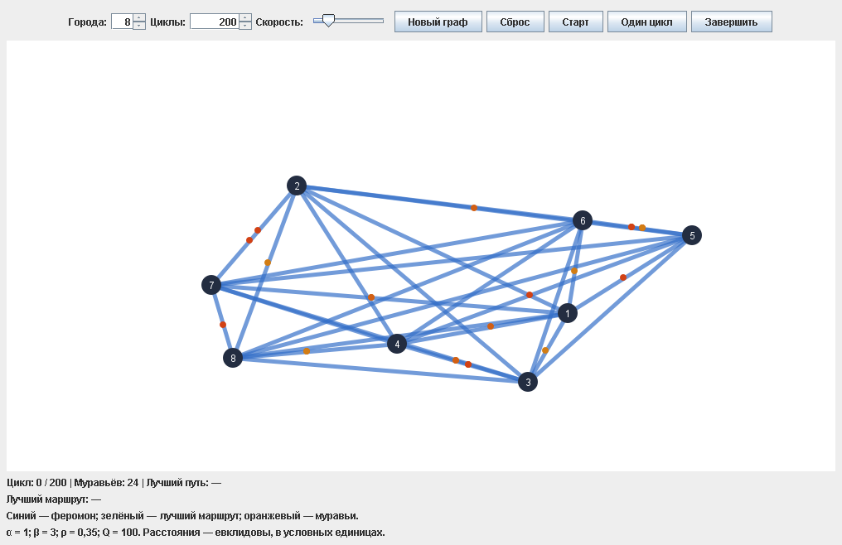
Начало работы колонии
8 городов
24 муравья
seed = 42
Феромон всех
рёбер равен 1.
Переходы
вероятностные.
Notes:
Лабораторная работа 4. Источник задания: Алгоритм муравьев.pdf, страницы 1-4. Реализация: src/main/java/org/example. Проверка: src/test/java/org/example/ColonyTest.java.
Изображение настоящих Swing-компонентов, сохранённое тестом ColonyTest.

Slide 6
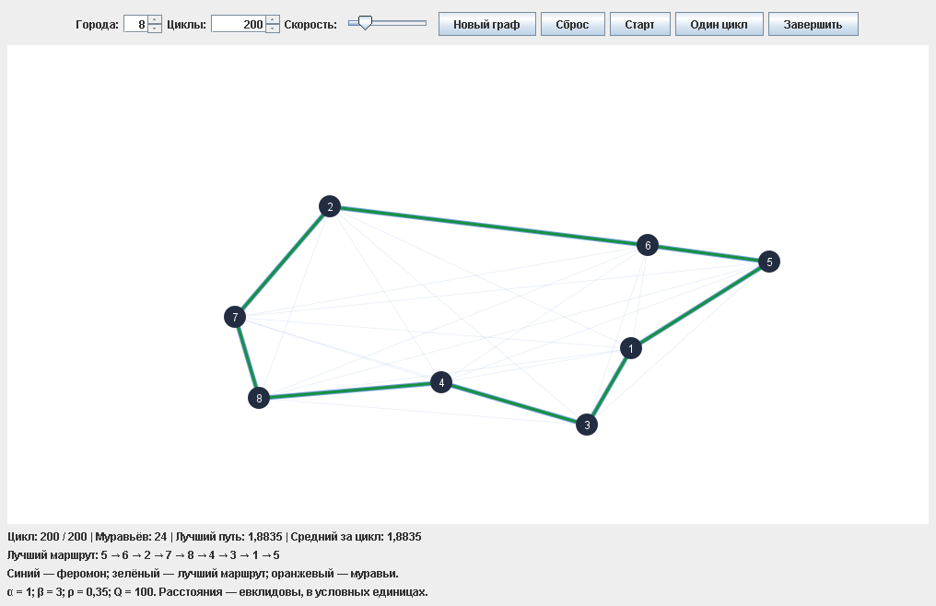
Результат после 200 циклов
Средняя длина
2,3520 → 1,8835
Лучший путь
1,88350821
Совпадает
с полным
перебором.
Notes:
Лабораторная работа 4. Источник задания: Алгоритм муравьев.pdf, страницы 1-4. Реализация: src/main/java/org/example. Проверка: src/test/java/org/example/ColonyTest.java.
Оптимальный путь впервые найден уже в первом цикле. Дальнейшая сходимость видна по средней длине: 2.35204269 после первого цикла и 1.88350821 после 200. Точный минимум получен перебором 7! = 5040 туров с фиксированным первым городом.

Slide 7
Проверка и вывод
Проверки пройдены для графов от 4 до 12 городов:
замкнутые маршруты, длины и обновление феромона.
Для единичного квадрата получен минимум 4.
На исходном графе все 24 муравья после 200 циклов
прошли оптимальный цикл с точностью 10⁻⁹.
Алгоритм эвристический. На других графах глобальный
минимум и совпадение всех маршрутов не гарантируются.
Notes:
Лабораторная работа 4. Источник задания: Алгоритм муравьев.pdf, страницы 1-4. Реализация: src/main/java/org/example. Проверка: src/test/java/org/example/ColonyTest.java.

